Slide 1
选修三 现代生物科技专题
泉州七中生物组 吴郎治

Slide 2
基因工程正式问世
1973年，博耶和科恩将质粒和非洲爪蟾的核糖体蛋白的DNA进行重组，导入大肠杆菌的DNA中，培育出转基因大肠杆菌. 实现物种之间的基因交流
1980年，科学家首次通过显微注射培育出世界上第一个转基因小鼠。
。
1983年，科学家用农杆菌转化法，培育出世界上第一例转基因烟草。
基因工程进入了迅速发展阶段·

Slide 3
基因工程
指按照人们的愿望,进行严格的设计并通过体外DNA重组和转基因等技术，赋予生物以新的遗传特性,创造出更符合人们需要的新的生物类型和生物产品。由于基因工程是在DNA分子水平上进行设计和施工的，因此又叫作DNA重组技术或基因拼接技术。
原理：基因重组

Slide 4
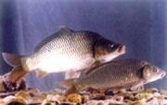
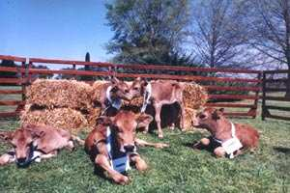
基因工程产品
生长快、肉质好的转基因鱼(中国)
乳汁中含有人生长激素的转基因牛(阿根廷)
你还能说出了解到的转基因有关的产品吗？

Slide 5
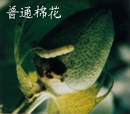

Slide 6
思 考
如何将苏云金芽孢杆菌细胞内的抗虫基因从它的DNA分子中切割下来？
需要切割DNA的工具（分子手术刀）
——限制性核酸内切酶
如何将切下来的抗虫基因与其他DNA连接起来？
需要连接DNA片断的工具 （分子缝合针）
——DNA连接酶
如何将重组的DNA运送到棉花细胞？
需要基因转移的工具（分子运输车）
——基因载体

Slide 7
一、“分子手术刀” ——限制性核酸内切酶
1、来源：
主要是原核生物
2、种类：
约4000种。
对象
一般为6个核苷酸的序列
识别双链DNA 分子的某种特定的核苷酸序列，并且使每一条链中特定部位的两个核苷酸之间的磷酸二酯键断开。
3、作用：
专一性
黏性末端
4、结果：
形成两种末端
平末端

Slide 8
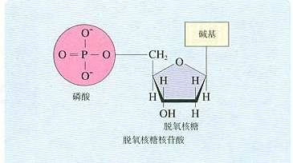
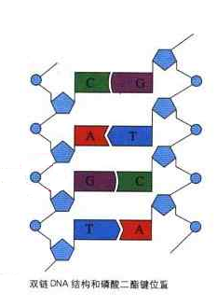
3’端
5’端
A
5’
1’
4’
3’
2’
3’,5’-磷酸二酯键
G
5’
4’
1’
3’
2’
5’端
3’端

Slide 9
常见的两种限制酶
1、大肠杆菌的一种限制酶（EcoRⅠ)能识别GAATTC序列，并在G和A之间切开形成黏性末端。
2、SmaⅠ能识别CCCGGG序列，并在C和G之间切割形成平末端 。

Slide 10
SmaⅠ
识别CCCGGG序列，并在C和G之间切开
C
C
C
G
G
G
G
G
C
G
C
C
C
C
C
G
G
G
G
G
C
G
C
C
限制酶从识别序列的中心轴线处切开时，切开的DNA两条单链的切口，是平整的，这样的切口叫平末端。

Slide 11
EcoRI
识别GAATTC序列，并在G和A之间切开
G
A
A
T
T
C
C
T
A
T
A
G
A
A
T
G
T
C
C
T
T
A
G
A
限制酶在中轴线两侧将DNA切断，可在切口处带有几个伸出的核苷酸，他们之间碱基正好互补配对，因此称这些片断为黏性末端。

Slide 12
限制酶所识别的序列有什么特点？
呈现碱基互补对称，无论是6个碱基还是4个碱基，都可以找到一条中心轴线，中轴线两侧的双链DNA上的碱基是反向对称重复排列的 ，称为回文序列。
你能尝试写出HindIII酶切割产生的末端吗？

Slide 13
G
C
G
A
A
T
T
C
C
C
A
T
G
A
A
T
T
C
A
A
C
C
T
A
G
T
C
T
A
T
G
T
A
G
G
A
T
A
G
T
EcoRI
EcoRI
G
C
G
A
A
T
T
C
C
C
A
T
G
A
A
T
T
C
A
A
C
C
T
A
G
T
C
T
A
T
G
T
A
G
G
A
T
A
G
T
G
C
G
A
A
T
T
C
A
A
C
C
T
A
T
G
T
A
G
T

Slide 14
DNA连接酶的作用
把切下来的DNA片段拼接成新的DNA，即将脱氧核糖和磷酸连接起来催化形成磷酸二酯键

Slide 15
三、基因工程的基本工具
2、DNA连接酶
阅读课本第5页“DNA连接酶——分子缝合针”的相关内容，填写下表
功能
类型
来源
相同点
差别
E·coli DNA连接酶
大肠杆菌
只能连接黏性末端
恢复磷
酸二酯
键
T₄ DNA连接酶
T₄噬菌体
能连接黏性末端和
平末端(效率较低)

Slide 16
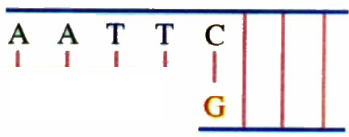
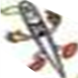
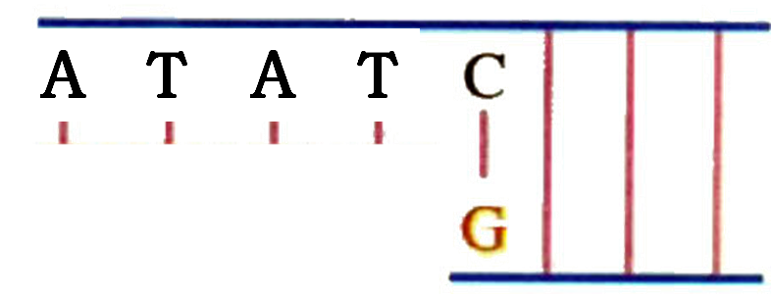
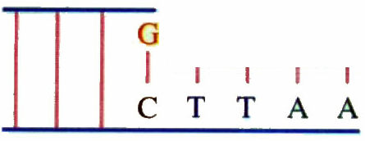
DNA连接酶的缝合作用
可把黏性末端之间的缝隙“缝合”起来，
两DNA片段要具有互补的黏性末端才能拼起来

Slide 17
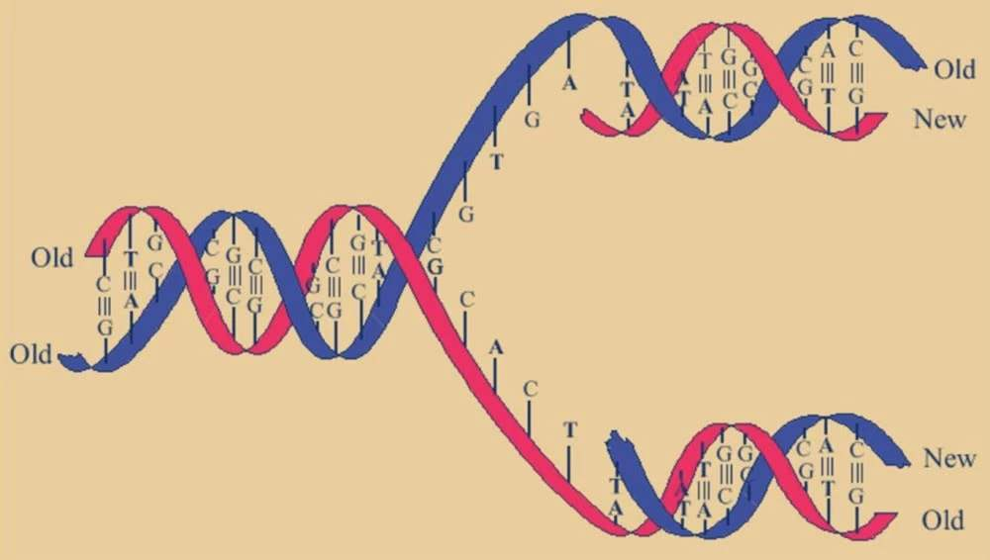
DNA聚合酶
DNA复制过程
DNA重组过程

Slide 18
DNA聚合酶和DNA连接酶的比较
DNA连接酶
DNA聚合酶
连接DNA链
双链
单链
在两DNA片断之间形成磷酸二脂键
将单个核苷酸加到已存在的核酸片断3’末端形成磷酸二脂键
连接部位

Slide 19
小试牛刀
下图为三种限制酶BamH Ⅰ、Hind Ⅲ和BglⅡ的识别序列及切点。它们切割出来的黏性末端可以用DNA连接酶连接的是：
BamH Ⅰ
Hind Ⅲ
Bgl Ⅱ
√
√
GGATCC
CCTAGG
AAGCTT
TTCGAA
AGATCT
TCTAGA
G
CCTAG
GATCC
G
A
TCTAG
GATCT
A

Slide 20
模拟重组DNA的构建过程

Slide 22
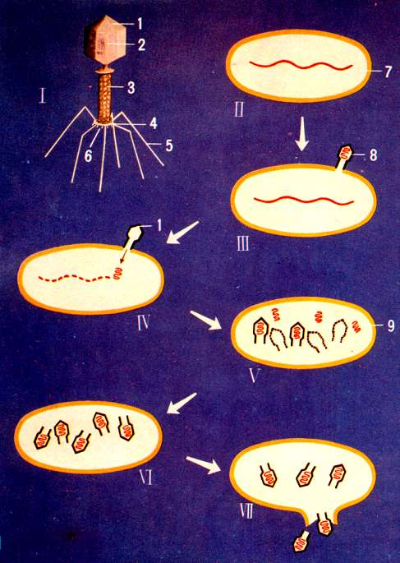
细菌等单细胞生物容易受到自然界外源DNA的入侵，这类原核生物之所以长期进化而不绝灭，有什么保护机制？
可能产生了一种物质，当外源DNA侵入时，会利用该物质将外源DNA切割掉，以保证自身的安全。
限制酶
噬菌体侵染细菌
Notes:
动物容易让外来DNA侵入自身而得以遗传吗？
为什么？植物呢？
⒊单细胞生物，容易遭到入侵吗？
而对自身的DNA不能起作用。

Slide 23
思 考
用限制酶切一个特定基因要切断几个磷酸二酯键？
4个
要想获得某个特定性状的基因必须用限制性核酸内切酶切几个切口？可产生几个黏性末端？
切两个切口，产生四个黏性末端。
如果把两种来源不同的DNA用同一种限制酶来切割，会怎样呢？
会产生相同的黏性末端。

Slide 24
基因进入受体细胞的载体
要让一个从甲生物细胞内取出来的基因在乙生物体内进行表达，首先得将这个基因送到乙生物的细胞内去！能将外源基因送入细胞的工具就是运载体。

Slide 25
三、基因工程的基本工具
3、基因载体（运载体）
假如外源基因导入受体细胞后不能复制会怎样？
作为载体如果没有限制酶切割位点将怎样？
外源基因是否进入受体细胞，你如何去察觉？
如果载体对受体细胞有害将怎样？
会在细胞增殖中丢失
外源的基因不可能插入
如果载体上有遗传标记基因，就可通过标记基因的表达来检测。
将影响受体细胞新陈代谢，进而使转入的外源基因也可能无法表达。

Slide 26
作为载体的必要条件
1.能自我复制
能进入受体生物细胞并在受体生物细胞内复制并表达；
2.有一个至多个限制酶切位点
能与目的基因结合
3.有遗传标记基因
便于观察
4.对受体细胞无害、易分离
安全、比较容易得到

Slide 27
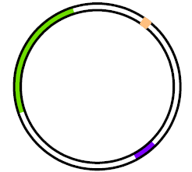
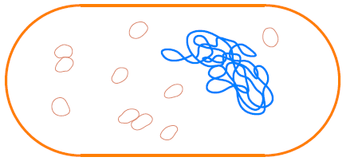
三、基因工程的基本工具
3、基因载体（运载体）
DNA
一个至多个限制酶切割位点
目的基因
插入位点
有标记基因
氨苄青霉素
抗性基因
可以复制
复制原点
对受体细胞无害
大肠杆菌结构模式图
质粒载体结构模式图
真正被用作载体的质粒，都是进行过人工改造的。
种类：
质粒（最常用）、λ噬菌体的衍生物和某些动植物病毒

Slide 28
练习
不属于质粒被选为基因运载体的理由是
A、能复制 （ ）
B、有多个限制酶切点
C、具有标记基因
D、它是环状DNA
D

Slide 29
4、下面是四种不同质粒的示意图，其中ori为复制必需的序列，amp为氨苄青霉素抗性基因，tet为四环素抗性基因，箭头表示一种限制性核酸内切酶的酶切位点。若要得到一个能在四环素培养基上生长而不能在氨苄青霉素培养基上生长的含重组的细胞，应选用的质粒是( )
C

Slide 30
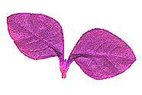
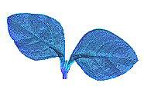
课堂小结：
主要存在于原核生物中
具有专一性(识别序列)
切开DNA分子的磷酸二酯键
限制酶
连接磷酸二酯键
基因工程
的工具
DNA连
接酶
E.coliDNA连接酶
T₄ DNA连接酶
种类
结构简单,大小适中
能在宿主细胞中自
我复制并稳定存在
具一个或多个限制酶切位点
具标记基因
具备的
条件
运载
工 具
质粒、 λ噬菌体衍生物 、动植物病毒

Slide 31
到哪里去找限制酶呢？
那限制酶不会剪切细菌本身的DNA吗？ P7第2题
生物易受外来DNA的入侵，比如病毒的入侵。在长期的进化过程中生物形成了一套完善的防御机制，比如动物有专门的免疫系统。
而原核生物用来防止外来病原物的侵害的防御性工具就是限制酶，当外源DNA侵入时，会利用限制酶将外源DNA切割、使之失效，以保证自身的安全。
通过长期的进化，当细菌中含有某种限制酶时，细菌本身的DNA分子中通常不具备这种限制酶的识别切割序列。
这样，细菌中含有某种限制酶也不会使自身的DNA被切断，并且可以防止外源DNA的入侵。

Slide 32
补充知识点：1.原核细胞的基因结构
非编码区
编码区
非编码区
编码区上游
编码区下游
启动子
终止子
与RNA聚合酶结合位点
启动子：位于基因首端一段能与RNA聚合酶结合并能起始mRNA合成的序列。没有启动子，基因就不能转录。
终止子：位于基因的尾端的一段特殊的DNA片断，它能阻碍RNA聚合酶的移动，并使其从DNA模板链上脱离下来，使转录终止。
RNA聚合酶:能够识别启动子上的结合位点并与其结合的一种蛋白质.(以模板转录然后脱落)

Slide 33
非编码区
编码区
非编码区
编码区上游
编码区下游
启动子
终止子
编码区
：能转录相应的信使RNA，能编码蛋白质
原核细胞的 基因结构
①不能转录为信使RNA，不能编码蛋白质。
②有调控遗传信息表达的核
苷酸序列，在该序列中，
最重要的是位于编码区上
游的RNA聚合酶结合位点。
非编码区

Slide 34
真核细胞的 基因结构
外显子：能编码蛋白质的序列
内含子：不能编码蛋白质的序列
编码区
非编码区
：有调控作用的核苷酸序列，
包括位于编码区上游的RNA
聚合酶结合位点等。
非编码序列：
包括非编码区和内含子

Slide 35
原核细胞与真核细胞的基因结构比较
 | 原核细胞 | 真核细胞
不同点 | 编码区是 _____的 | 编码区是间隔的、_____的
相同点 | 都由能够编码蛋白质的______和具有调控作用的______区组成的
连续
不连续
编码区
非编码
思考
编码相同数目氨基酸的蛋白质，原核细胞与真核细胞基因结构一样长吗？

Slide 36
5’
3’
G
G
C
3’
C
5’
A
T
A
T
A
T
A
T
T
A
T
A
T
A
5’
T
A
3’
C
G
C
G
3’
5’

Slide 37
DNA连接酶的缝合作用
T₄ DNA连接酶还可把平末端之间的缝隙“缝合”起来，但连接平末端的效率较低
用DNA连接酶连接两个相同的黏性未端要形成几
个磷酸二酯键？
2个

Slide 38
DNA聚合酶和DNA连接酶的比较
DNA连接酶
DNA聚合酶
连接DNA链
双链
单链
在两DNA片断之间形成磷酸二脂键
将单个核苷酸加到已存在的核酸片断3’末端形成磷酸二脂键
连接部位

